Slide 1
Komputer Aplikasi Bisnis & Perkantoran IV (Microsoft Access)
Program Studi Sastra Jepang – Unikom
Pertemuan 2

Slide 2
Outline
1
Tipe Data
2
Lookup Wizard
3
Membuat dan Mengatur Query

Slide 3
Tipe Data
Pada Ms Access versi 2013 ke atas, tipe data text bernama short text
Pada Ms Access versi 2013 ke atas, tipe data memo bernama long text

Slide 4
Lookup Wizard
Lookup Wizard adalah tipe data untuk membuat sebuah drop box yang menampilkan data disuatu field
Contoh : Buat satu table baru dengan Table Design seperti pada gambar. Pada field proragm studi, pilih tipe data Lookup Wizard

Slide 5
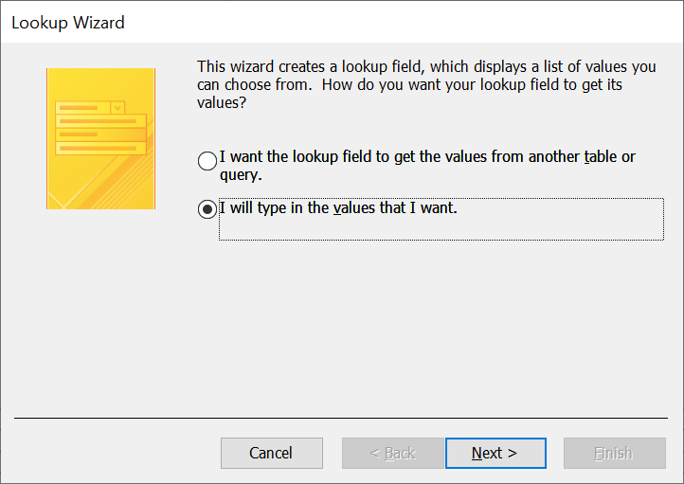
Lookup Wizard
Terdapat dua opsi, opsi pertama merupakan cara untuk mengisi nilai dari tabel lain atau dari query. Opsi kedua merupakan cara agar kita dapat mengisi nilai sendiri.
Pada contoh ini pilih opsi ke dua, kemudian pilih Next

Slide 6
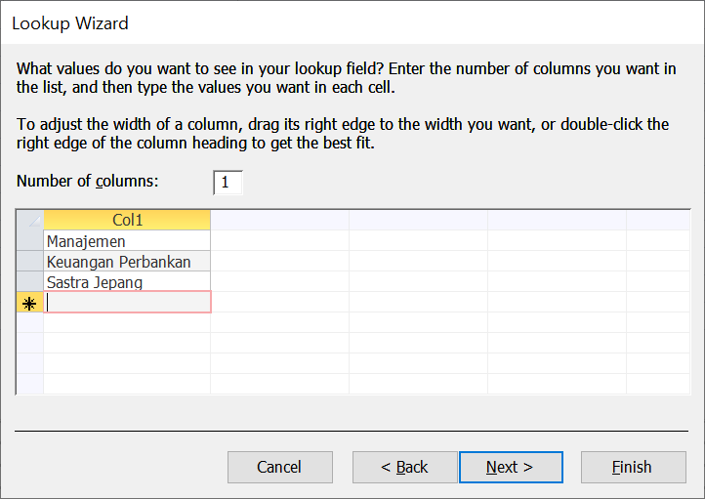
Lookup Wizard
Isikan nilai-nilai pada Col 1 seperti pada gambar. Lalu pilih Next

Slide 7
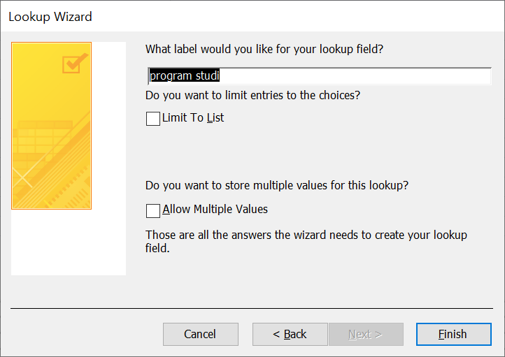
Lookup Wizard
Pada window ini tidak perlu ada yg diubah. Pilih Finish, kemudian save table tersebut

Slide 8
Lookup Wizard
Masuk ke Datasheet View. Kemudian pada field program studi, klik drop down untuk menampilkan pilihan nilai yang sudah kita buat pada proses Lookup Wizard

Slide 9
Pengertian Query
“Query, a precise request for information retrieval with database and information systems.” (Wikipedia)
“Query language, a computer language used to make queries into databases and information systems.” (Wikipedia)
“SQL (Structured Query Language) adalah bahasa pemrograman khusus yang digunakan untuk memanajemen data dalam RDBMS. SQL biasanya berupa perintah sederhana yang berisi instruksi-instruksi untuk manipulasi data. Perintah SQL ini sering juga disingkat dengan sebutan 'query'.” (www.duniailkom.com)

Slide 10
Membuat Query
Sebelum membuat query, sebagai contoh buatlah 2 buah tabel baru. Tabel kesatu Mobil, dan table kedua yaitu Jual

Slide 11
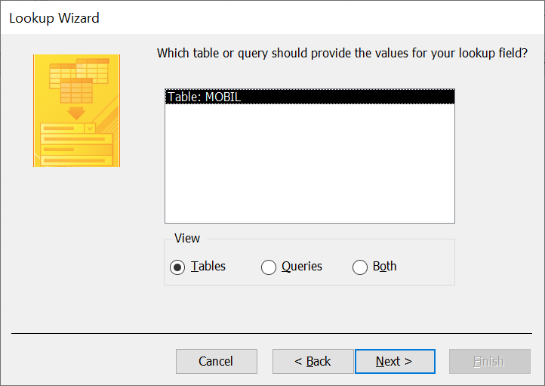
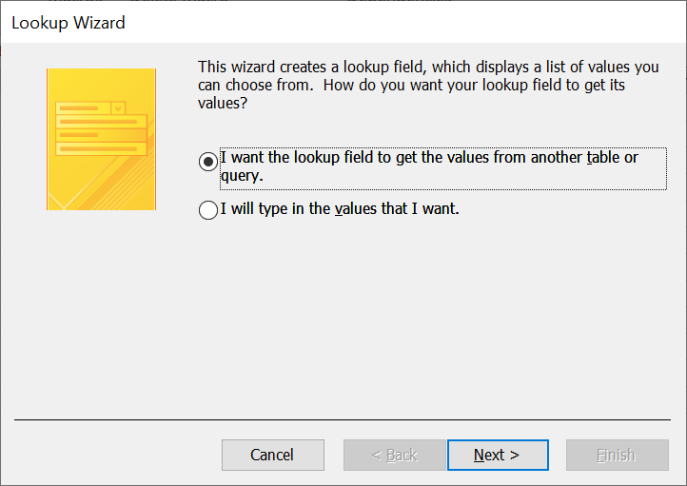
Membuat Query

Slide 12
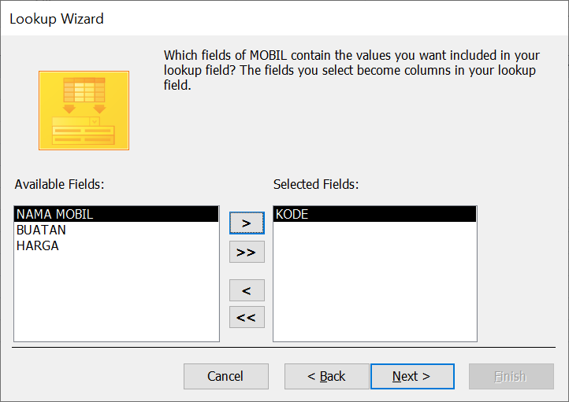
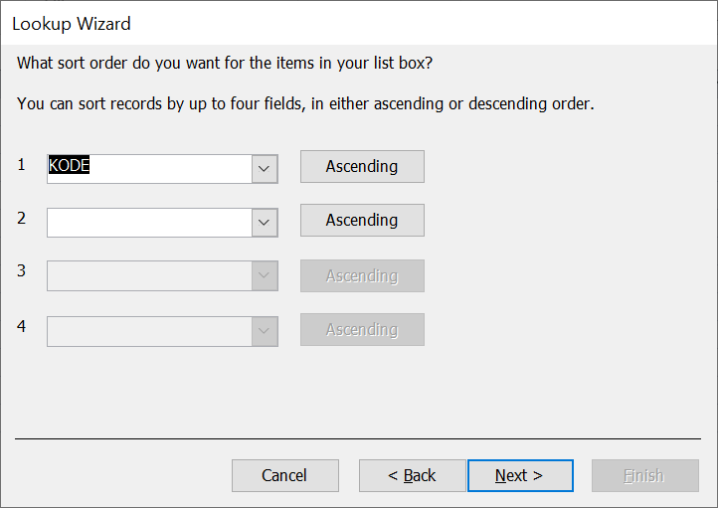
Membuat Query

Slide 13
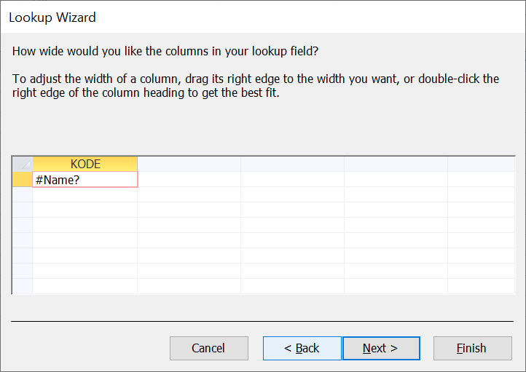
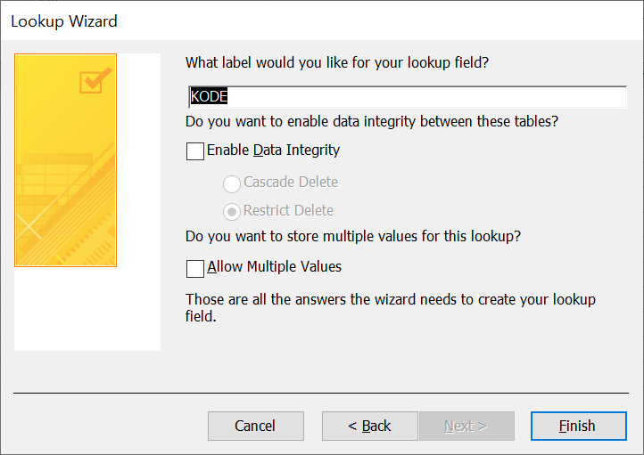
Membuat Query

Slide 14
Membuat Query
Isi data pada table JUAL seperti berikut :

Slide 15
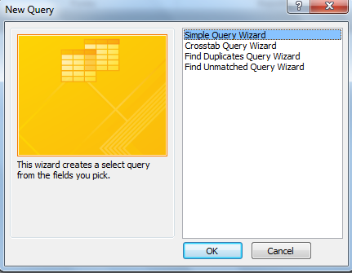
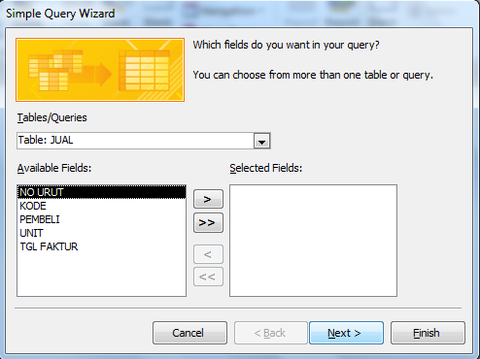
Membuat Query
1. Membuat Tabel Dengan Query Wizard
Klik tab Create Pada group Queries, pilih Query Wizard
Pilih Simple Query Wizard, klik tombol OK, hingga muncul tampilan berikut :

Slide 16
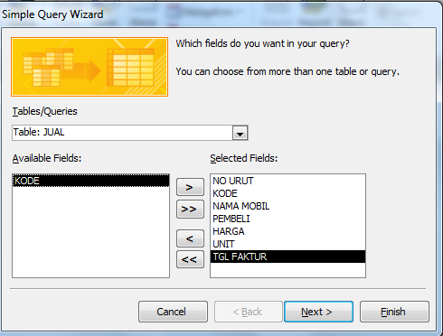
Membuat Query
Pada kotak daftar pilihan Tables/Queries, pilih dan klik nama tabel atau query yang diinginkan, misal :
Tabel MOBIL, nama field-field yang diinginkan yaitu KODE, NAMA MOBIL dan HARGA
Tabel JUAL, nama field-field yang diinginkan yaitu NO URUT, PEMBELI, UNIT dan TGL FAKTUR
Pada kotak daftar pilihan Available Field, pilih field-fieldnya dengan menekan tombol > untuk memilih field tertentu, klik tombol >> untuk memilih semua field, klik tombol < untuk menghapus field tertentu, klik tombol << untuk menghapus semua field. Pilih field-field di atas, sehingga urutan hasilnya setelah dipilih pada kotak Selected Fields, hasilnya seperti berikut :

Slide 17
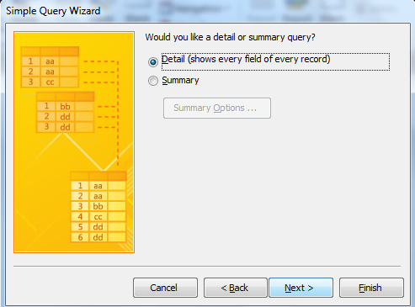
Membuat Query
Klik tombol Next, hingga muncul tampilan berikutnya :
Pada tahap berikutnya, pilih bentuk query yang diinginkan, apakah ingin menampilkan seluruh field dengan seluruh record datanya secara lengkap (Detail) atau Summary (cukup rangkumanya saja), dalam hal ini pilih Detail (shows every field of every record).
Klik tombol Next, untuk menuju tahapan terakhir.

Slide 18
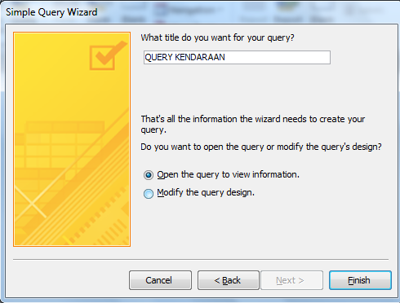
Membuat Query
Pada What title do you want for your query?, isikan nama atau judul yang akan Anda berikan pada query, misal QUERY KENDARAAN. Lalu pilih Open the query to view information utuk menampilkan hasil query yang terbentuk.

Slide 19
Membuat Query
Klik tombol Finish, hingga muncul tampilan akhir setelah dibuatkan query seperti berikut ini :

Slide 20
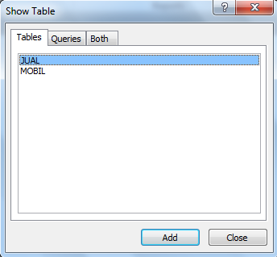
Membuat Query
Membuat Query Dengan Query Design
Klik tab Create Pada group Queries, pilih Query Design hingga muncul jendela Show Table
Pada jendela Show Table, pilih dan klik tabel atau query yang akan ditampilkan, lalu klik tombol Add, atau klik dua kali nama filenya. Pilih kedua file tersebut.

Slide 21
Membuat Query
Klik tombol Close untuk keluar dari jendela Show Table, hingga tampilan akan muncul seperti berikut :

Slide 22
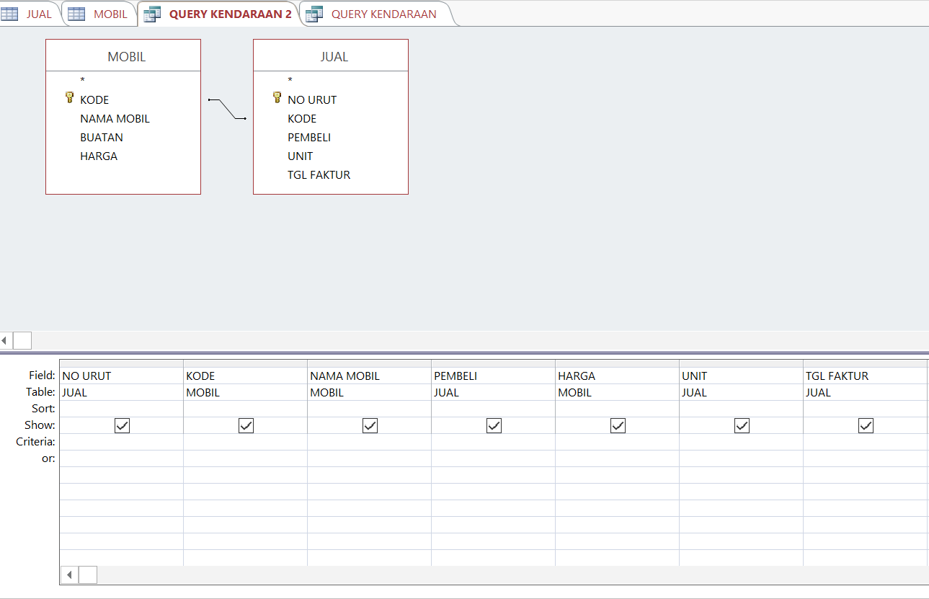
Membuat Query
Pada jendela kerja Query di atas, letakkan field-field yang Anda inginkan pada kolom yang telah disediakan (QBE). Untuk itu, ada 3 (tiga) cara untuk menempatkan atau meletakkan field-field tersebut, di antaranya :
Pada kolom pertama baris Field, klik tombol pilihan lalu pilih nama fieldnya, misal JUAL.NO URUT, ulangi langkah ini untuk mengisi kolom berikutnya.
Pada jendela Query di atas, pilih nama field yang akan Anda tempatkan pada kolom pertama, lalu tarik (drag) ke kolom pertama baris Field.
Pada jendela Query di atas, klik dua kali nama field yang akan Anda tempatkan pada jendela QBE.
Setelah Anda menempatkan field-field tersebut dengan salah satu cara di atas, maka akan tampak hasilnya seperti berikut :

Slide 23
Membuat Query
Klik tombol Save pada Quick Access Toolbar atau Ctrl+S, ketikan nama atau judul pada query tersebut, misal QUERY KENDARAAN 2
Klik tombol View atau Run untuk menjalankan query tersebut, sehingga muncul hasil query berikut :

Slide 24
Membuat Query
Jika ingin kembali ke Design Query, klik tombol Design View, hingga kembali ke tampilan design query berikut :

Slide 25
Tugas
Buat database baru dengan nama NIM_NAMA_TUGAS1. Buat 3 Tabel baru dengan menggunakan Table Design seperti berikut ini :
Field Nama Barang pada Tabel Barang gunakan tipe data Lookup Wizard, isikan daftar nama barang sesuai ketentuan
Field Kode Supplier pada Tabel Pembelian gunakan tipe data Lookup Wizard yang mengacu kepada field Kode Supplier pada Tabel Supplier
Field Kode Barang pada Tabel Pembelian gunakan tipe data Lookup Wizard yang mengacu kepada field Kode Barang pada Tabel Barang
Tabel Barang
Tabel Pembelian
Kode Barang | Nama Barang | Harga | Satuan
BRG001 | Xiaomi | Rp 3500000 | Unit
BRG002 | Samsung | Rp 8000000 | Unit
BRG003 | Iphone | Rp 10000000 | Unit
BRG004 | Oppo | Rp 4000000 | Unit
BRG005 | Vivo | Rp 3000000 | Unit
Id | Kode Pembelian | Kode Supplier | Kode Barang | Jumlah
1 | BL001 | SP002 | BRG002 | 5
2 | BL002 | SP001 | BRG005 | 3
3 | BL003 | SP003 | BRG001 | 10
4 | BL004 | SP002 | BRG004 | 4
5 | BL005 | SP003 | BRG003 | 8
Tabel Supplier
Kode Supplier | Nama Supplier | Alamat
SP001 | B-Cell Corp | Pharmindo
SP002 | Arasy Store Indonesia | Cihanjuang
SP003 | PT Emjeystore | Pasirhonje

Slide 26
Tugas
Buatlah query dengan nama Query Pembelian menggunakan Query Design untuk menampilkan query seperti berikut :
Field Id diambil dari Tabel Pembelian
Field Kode Pembelian diambil dari Tabel Pembelian
Field Kode Supplier diambil dari Tabel Pembelian
Field Nama Supplier diambil dari Tabel Supplier
Field Nama Barang diambil dari Tabel Barang
Field Harga diambil dari Tabel Barang
Field Jumlah diambil dari Tabel Pembelian
Field Satuan diambil dari Tabel Barang

Slide 27
Tugas
Ketentuan Pengumpulan Tugas
Buatlah database, table, dan query sesuai dengan petunjuk pada soal menggunakan Ms. Access
Buatlah langkah-langkah pengerjaan soal tersebut dalam bentuk screenshot berserta deskripsinya dalam bentuk file word dengan format nama file -> NIM_NAMA_TUGAS1.docx
Masukkan database dan file word dalam 1 folder, beri nama folder tersebut dengan format -> NIM_NAMA_TUGAS1
Compress folder tersebut sehingga menjadi .rar / .zip
Upload folder yang sudah di compress tersebut ke kuliah online paling lambat Minggu 29/03/2020 jam 23.59
Pengumpulan tugas merupakan pengganti absensi perkuliahan

Slide 28
Terima Kasih

